Slide 1
24б. Задачи с параметром

Slide 2
Notes:
В режиме слайдов ответы появляются после кликанья мышкой

Slide 3
Упражнение (Демоверсия 2022, задача 17)
1. Найдите все положительные значения a, при каждом из которых система уравнений
$$\left\{\begin{aligned}{(|x|−5)}^{2}+{(y−4)}^{2}=9, \\ {(x+2)}^{2}+y^{2}=a^{2},\end{aligned}\right.$$
имеет единственное решение.
Notes:
В режиме слайдов ответы появляются после кликанья мышкой

Slide 4
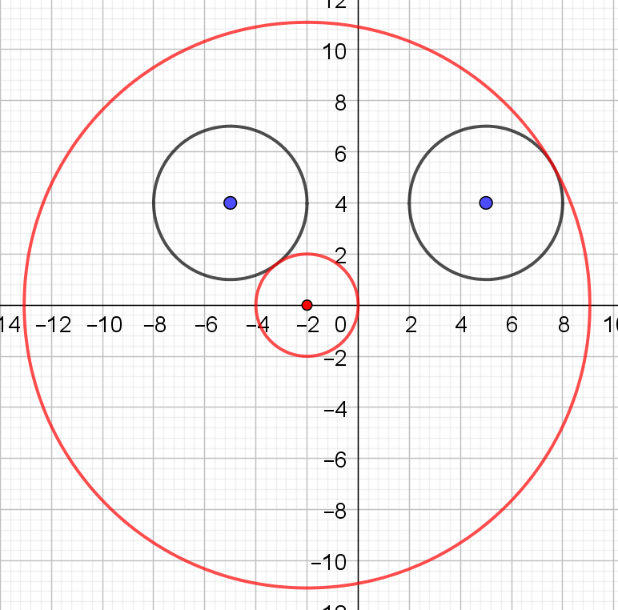
Решение. Первое уравнение задаёт две окружности с центрами (5, 4) и (-5, 4) и радиусами 3. Второе уравнение задаёт окружность с центром (-2, 0) и радиусом a$.$
Ответ. 2, $\sqrt{65}+3.$
Notes:
В режиме слайдов ответы появляются после кликанья мышкой

Slide 5
2. Найдите все значения параметра a, при которых система уравнений
$$\left\{\begin{aligned}&x+y=a, \\ &x^{2}+y^{2}=1\end{aligned}\right.$$
имеет ровно два решения.
Notes:
В режиме слайдов ответы появляются после кликанья мышкой

Slide 6
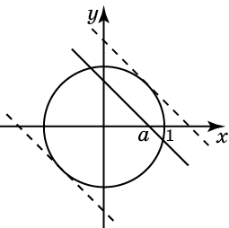
Решение. Первое уравнение задаёт прямую, второе – окружность. Два решения системы получаются, если для параметра a выполняются неравенства $−\sqrt{2}<a<\sqrt{2}.$
Ответ. $−\sqrt{2}<a<\sqrt{2}.$
Notes:
В режиме слайдов ответы появляются после кликанья мышкой

Slide 7
3. Найдите все значения параметра a, при которых система уравнений
$$\left\{\begin{aligned}&|x|+|y|=a, \\ &x^{2}+y^{2}=1\end{aligned}\right.$$
имеет наибольшее число решений.
Notes:
В режиме слайдов ответы появляются после кликанья мышкой

Slide 8
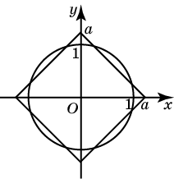
Решение. Первое уравнение задаёт квадрат, второе – окружность. Наибольшее число решений системы получается, если $1<a<\sqrt{2}.$
Ответ. $1<a<\sqrt{2}.$
Notes:
В режиме слайдов ответы появляются после кликанья мышкой

Slide 9
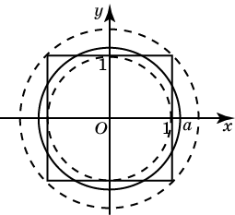
4. Найдите все положительные значения параметра a, при которых система уравнений
$$\left\{\begin{aligned}&|x+y|+|x−y|=2, \\ &x^{2}+y^{2}=a^{2}\end{aligned}\right.$$
имеет наибольшее число решений.
Решение. Первое уравнение задает квадрат, второе – окружность. Наибольшее число решений получается, если для параметра a выполняются неравенства
$$1<a<\sqrt{2}.$$
Ответ.
$$1<a<\sqrt{2}.$$
Notes:
В режиме слайдов ответы появляются после кликанья мышкой

Slide 10
Решение. Первое уравнение задаёт квадрат, второе – окружность. Наибольшее число решений получается, если для параметра a выполняются неравенства $1<a<\sqrt{2}.$
Ответ. $1<a<\sqrt{2}.$
Notes:
В режиме слайдов ответы появляются после кликанья мышкой

Slide 11
5. Найдите все значения параметра a, при которых система уравнений
$$\left\{\begin{aligned}&|x+y|+|x−y|=2a, \\ &|x|+|y|=1\end{aligned}\right.$$
имеет наибольшее число решений.
Notes:
В режиме слайдов ответы появляются после кликанья мышкой

Slide 12
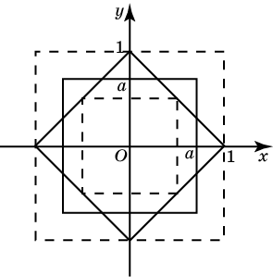
Решение. Уравнения задают квадраты. Наибольшее число решений системы получается, если 0,5 < a < 1.
Ответ: 0,5 < a < 1.
Notes:
В режиме слайдов ответы появляются после кликанья мышкой

Slide 13
6. Найдите все значения параметра a, при которых система уравнений
$$\left\{\begin{aligned}\left|2x+3y\right|+\left|2x−3y\right|=a, \\ 2\left|x\right|+3\left|y\right|=6\end{aligned}\right.$$
имеет наибольшее число решений.
Notes:
В режиме слайдов ответы появляются после кликанья мышкой

Slide 14
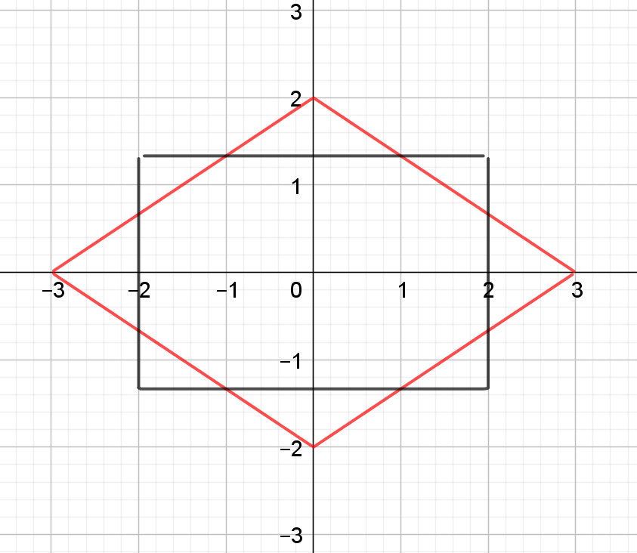
Решение. Уравнения задают прямоугольник и ромб. Наибольшее число решений системы получается, если 6 < a < 12.
Notes:
В режиме слайдов ответы появляются после кликанья мышкой

Slide 15
7. Найдите все значения параметра a, при которых система уравнений
$$\left\{\begin{aligned}&|x+y|+|x−y|=2, \\ &(x−a)^{2}+y^{2}=1\end{aligned}\right.$$
имеет два решения.
Notes:
В режиме слайдов ответы появляются после кликанья мышкой

Slide 16
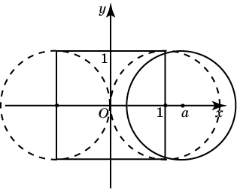
Решение. Первое уравнение задает квадрат, второе – окружность. Два решения системы получается, если
1 $≤$ a < 2 или –2 < a $≤$ -1.
Ответ: 1 $≤$ a < 2 или –2 < a $≤$ -1.
Notes:
В режиме слайдов ответы появляются после кликанья мышкой

Slide 17
8. Найдите все значения параметра a, при которых система уравнений
$$\left\{\begin{aligned}&y=|x|+a, \\ &x^{2}+y^{2}=1\end{aligned}\right.$$
имеет ровно два решения.
Notes:
В режиме слайдов ответы появляются после кликанья мышкой

Slide 18
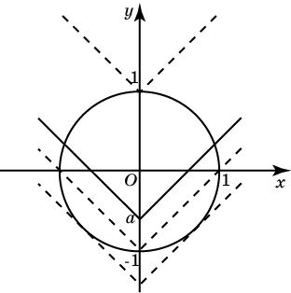
Решение. Второе уравнение задаёт окружность. Два решения получается, если –1 < a < 1 или $a=−\sqrt{2}.$
Ответ. –1 < a < 1; $a=−\sqrt{2}.$
Notes:
В режиме слайдов ответы появляются после кликанья мышкой

Slide 19
9. Найдите все значения параметра a, при которых система уравнений
$$\left\{\begin{aligned}&x+y=a, \\ &x^{2}+y^{2}−2x−2y+1=0\end{aligned}\right.$$
имеет единственное решение.
Notes:
В режиме слайдов ответы появляются после кликанья мышкой

Slide 20
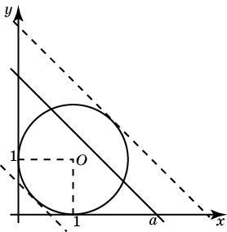
Решение. Первое уравнение задаёт прямую, второе – окружность. Единственное решение системы получается, если $a=2+\sqrt{2}$ или $a=2−\sqrt{2}.$
Ответ. $a=2±\sqrt{2}.$
Notes:
В режиме слайдов ответы появляются после кликанья мышкой

Slide 21
10. Найдите все положительные значения параметра a, при которых система уравнений
$$\left\{\begin{aligned}&x^{2}+y^{2}=a^{2}, \\ &x^{2}+y^{2}−4x−2y+4=0\end{aligned}\right.$$
имеет единственное решение.
Notes:
В режиме слайдов ответы появляются после кликанья мышкой

Slide 22
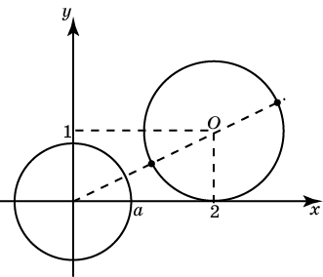
Решение. Первое и второе уравнения задают окружности. Единственное решение системы получается, если $a=\sqrt{5}−1$ или $a=\sqrt{5}+1.$
Ответ. $a=\sqrt{5}±1.$
Notes:
В режиме слайдов ответы появляются после кликанья мышкой

Slide 23
11. Найдите все значения параметра a, при которых система уравнений
$$\left\{\begin{aligned}&(x+3)^{2}+(y−9)^{2}=25, \\ &y=|x−a|+4\end{aligned}\right.$$
имеет ровно три решения.
Notes:
В режиме слайдов ответы появляются после кликанья мышкой

Slide 24
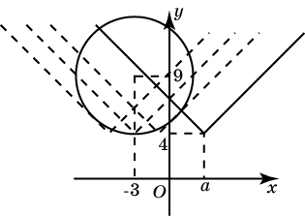
Решение. Первое уравнение задает окружность. Три решения системы получается, если: a = -3; $a=5\sqrt{2}−8;$ $a=2−5\sqrt{2}.$
Ответ: -3; $5\sqrt{2}−8;2−5\sqrt{2}.$
Notes:
В режиме слайдов ответы появляются после кликанья мышкой

Slide 25
12. Найдите все значения параметра a, при которых система уравнений
$$\left\{\begin{aligned}&\sqrt{x^{2}+y^{2}+16x+64}+\sqrt{x^{2}+y^{2}−12y+36}=10, \\ &x^{2}+y^{2}=a^{2}\end{aligned}\right.$$
имеет ровно два решения.
Notes:
В режиме слайдов ответы появляются после кликанья мышкой

Slide 26
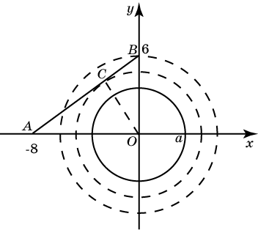
Решение. Первое уравнение задаёт отрезок AB, второе – окружность. Два решения системы получается, если: $4,8<a≤6$ или $−6≤a<−4,8.$
Ответ: $4,8<a≤6$; $−6≤a<−4,8.$
Notes:
В режиме слайдов ответы появляются после кликанья мышкой

Slide 27
13. Найдите все значения параметра a, при каждом из которых уравнение
$$ax+\sqrt{3−2x−x^{2}}=4a+2$$
имеет единственное решение.
Notes:
В режиме слайдов ответы появляются после кликанья мышкой

Slide 28
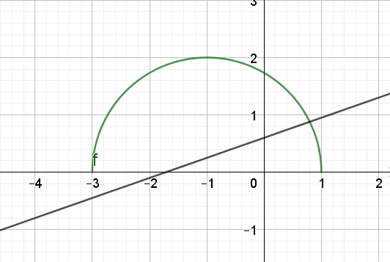
Ответ: $−\frac{2}{7}<a≤\frac{2}{3}, a=0.$
Notes:
В режиме слайдов ответы появляются после кликанья мышкой

Slide 29
14. Найдите все положительные значения параметра a, при каждом из которых система уравнений
$$\left\{\begin{aligned}\left|x+1\right|+\left|x−1\right|+\left|y+1\right|+\left|y−1\right|=4, \\ {(x+1)}^{2}+{(y−1)}^{2}=a^{2}\end{aligned}\right.$$
имеет единственное решение.
Notes:
В режиме слайдов ответы появляются после кликанья мышкой

Slide 30
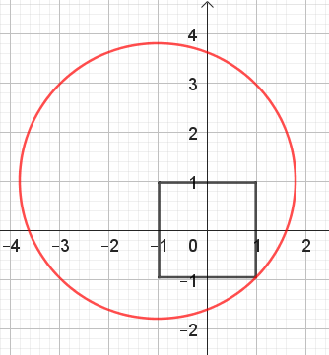
Решение. Первое уравнение задаёт квадрат, второе – окружность.
Ответ. a = 0, a = $2\sqrt{2}$.
Notes:
В режиме слайдов ответы появляются после кликанья мышкой

Slide 31
15. Найдите все значения параметра a, при каждом из которых система уравнений
$$\left\{\begin{aligned}\left|x−1\right|+\left|x−2\right|+\left|y−3\right|+\left|y−4\right|=2, \\ y=ax\end{aligned}\right.$$
имеет единственное решение.
Notes:
В режиме слайдов ответы появляются после кликанья мышкой

Slide 32
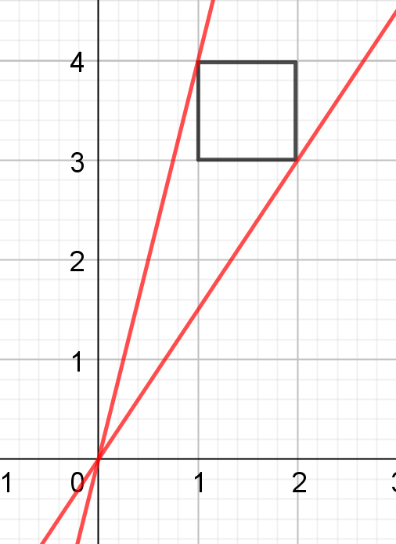
Решение. Первое уравнение задаёт квадрат, второе – прямую.
Ответ. a = 1,5, a = 4.
Notes:
В режиме слайдов ответы появляются после кликанья мышкой

Slide 33
16. Найдите все значения параметра a, при которых система
$$\left\{\begin{aligned}\left|x+2y+1\right|≤5, \\ {(x−a)}^{2}+{(y−2a)}^{2}=2\end{aligned}\right.$$
имеет единственное решение.
Notes:
В режиме слайдов ответы появляются после кликанья мышкой

Slide 34
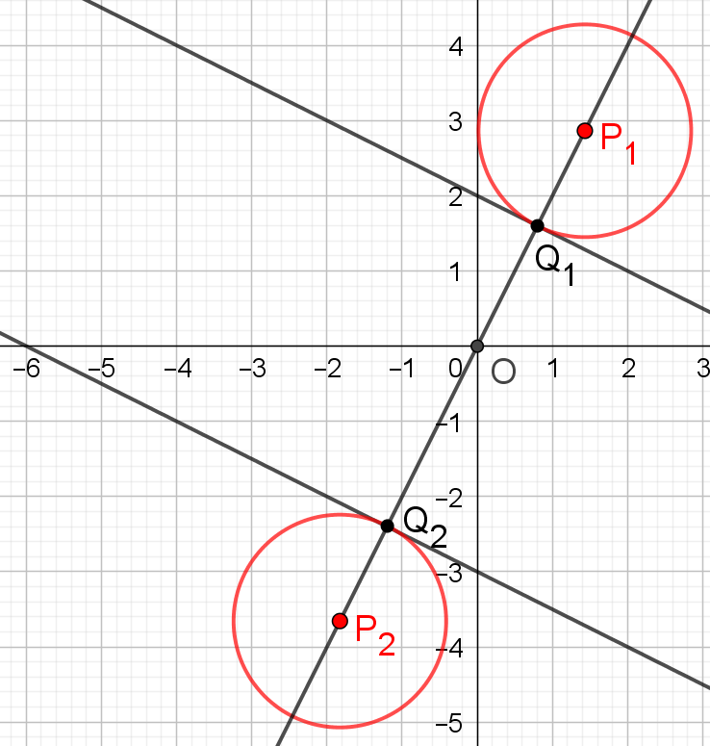
Решение. Неравенство задаёт полосу, ограниченную двумя прямыми. Уравнение задаёт окружность с центром (a, 2a) и радиусом $\sqrt{2}$. $OP_{1}=OP_{2}=\sqrt{5}\left|a\right|, OQ_{1}=\frac{4}{\sqrt{5}},OQ_{2}=\frac{6}{\sqrt{5}},$ $OP_{1}−OQ_{1}=\sqrt{2}, OP_{2}−OQ_{2}=\sqrt{2},$
$a_{1}=\frac{\sqrt{10}+4}{5},$ $a_{2}=\frac{\sqrt{10}+6}{5}$.
Ответ. $a_{1}=\frac{\sqrt{10}+4}{5},$ $a_{2}=\frac{\sqrt{10}+6}{5}$.
Notes:
В режиме слайдов ответы появляются после кликанья мышкой

Slide 35
17. Найдите все значения параметра a, при каждом из которых следующая система уравнений имеет хотя бы одно решение.
$$\left\{\begin{aligned}{(x−4\cos{z})}^{2}+{(y−4\sin{z})}^{2}=1, \\ \left|x\right|+\left|y\right|=a.\end{aligned}\right.$$
Notes:
В режиме слайдов ответы появляются после кликанья мышкой

Slide 36
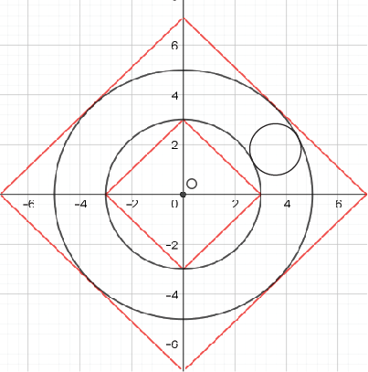
Решение. Первое уравнение задаёт окружность с центром (4cos z, 4sin z) и радиусом 1. Все эти центры лежат на окружности с центром (0, 0) и радиусом 4.
Ответ. $3≤a≤5\sqrt{2}$.
Notes:
В режиме слайдов ответы появляются после кликанья мышкой

Slide 37
Уравнения и неравенства

Slide 38
Упражнение 1
Решите уравнение
$$\sqrt{x^{2}−4x+5}+\sqrt{x^{2}+4x+20}=5.$$
Notes:
В режиме слайдов ответы появляются после кликанья мышкой

Slide 39
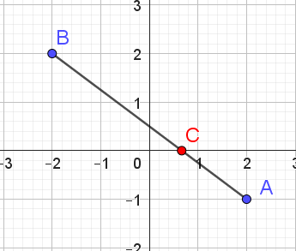
Решение. Преобразуем выражение к виду
$$\sqrt{{(x−2)}^{2}+1}+\sqrt{{(x+2)}^{2}+4}=5.$$
Первое слагаемое равно расстоянию от точки (x, 0) до точки A(2, -1). Второе слагаемое равно расстоянию от точки (x, 0) до точки B(-2, 2). Наименьшее значение данной суммы, равное 5, принимается в точке C, для которой x = $\frac{2}{3}.$
Ответ. x = $\frac{2}{3}.$
Notes:
В режиме слайдов ответы появляются после кликанья мышкой

Slide 40
Упражнение 2
Решите неравенство
$$\sqrt{x^{2}−10x+26}+\sqrt{x^{2}−4x+13}≤5.$$
Notes:
В режиме слайдов ответы появляются после кликанья мышкой

Slide 41
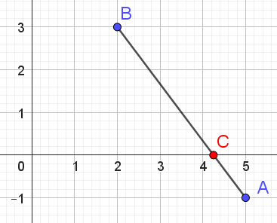
Решение. Преобразуем подкоренные выражения
$$\sqrt{{(x−5)}^{2}+1}+\sqrt{{(x−2)}^{2}+3^{2}}≤5.$$
Первое слагаемое равно расстоянию от точки (x, 0) до точки A(5, -1). Второе слагаемое равно расстоянию от точки (x, 0) до точки B(2, 3). Расстояние между точками A и B равно 15. Решением является x = $4\frac{1}{4}.$
Ответ. x = $4\frac{1}{4}.$
Notes:
В режиме слайдов ответы появляются после кликанья мышкой

Slide 42
Упражнение 3
Решите систему уравнений
$$\left\{\begin{aligned}\sqrt{{(x−6)}^{2}+y^{2}}+\sqrt{x^{2}+{(y−4)}^{2}}=2\sqrt{13}, \\ \sqrt{{(x−9)}^{2}+y^{2}}+\sqrt{x^{2}+{(y−3)}^{2}}=3\sqrt{10}.\end{aligned}\right.$$
Notes:
В режиме слайдов ответы появляются после кликанья мышкой

Slide 43
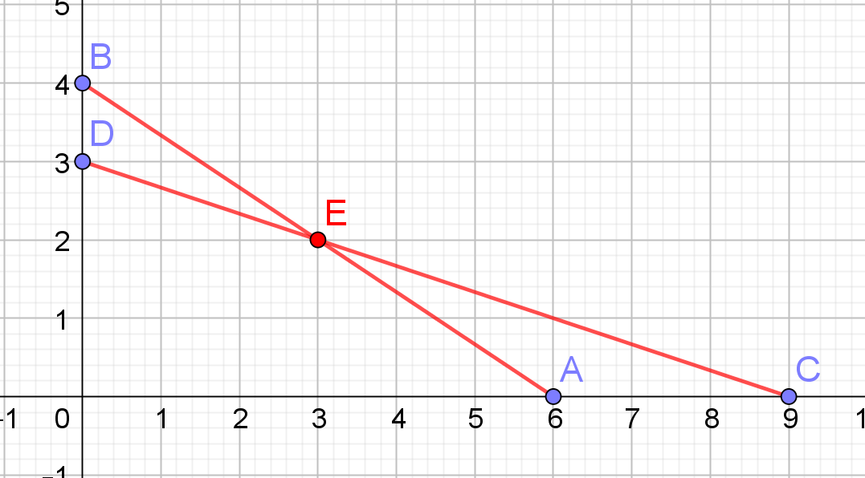
Решение. Рассмотрим на координатной плоскости Oxy точки A(6; 0), B(0; 4), C(9; 0), D(0; 3). Решить систему означает найти все точки E(x, y), для каждой из которых EA+EB = $2\sqrt{13}$, EC + ED = $3\sqrt{10}$. Следовательно, точка E принадлежит отрезкам AB и CD. Она имеет координаты (3, 2).
Ответ: x = 3, y = 2.
Notes:
В режиме слайдов ответы появляются после кликанья мышкой

Slide 44
Упражнение 4
Решите уравнение
$$\sqrt{{(x+2)}^{2}+{(y+2)}^{2}}+\sqrt{{{(x−2)}^{2}+(y+2)}^{2}}+$$
+$\sqrt{{{(x−1)}^{2}+(y−2)}^{2}}+\sqrt{{(x+1)}^{2}+{(y−2)}^{2}}=10$.
Notes:
В режиме слайдов ответы появляются после кликанья мышкой

Slide 45
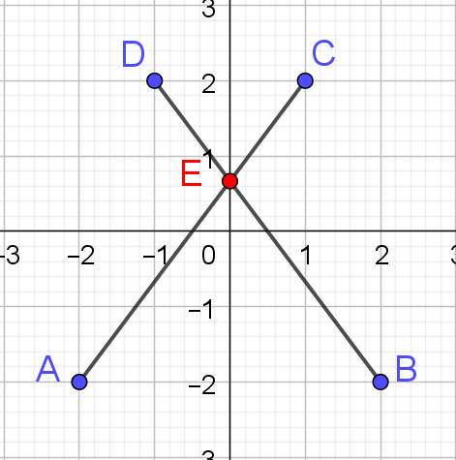
Решение. Слагаемые выражают расстояния от точки с координатами (x, y) до точек (-2, -2), (2, -2), (1, 2), (-1, 2). Наименьшее значение суммы равно 10 и принимается в точке (0, $\frac{2}{3}$).
Ответ. x = 0, y = $\frac{2}{3}$.
Notes:
В режиме слайдов ответы появляются после кликанья мышкой

Slide 46
Задачи на нахождение наибольших и наименьших значений

Slide 47
Упражнение 1
Найдите наименьшее значение выражения
$$\sqrt{x^{2}+y^{2}−2x−4y+5}+\sqrt{x^{2}+y^{2}−6x−2y+10}.$$
Notes:
В режиме слайдов ответы появляются после кликанья мышкой

Slide 48
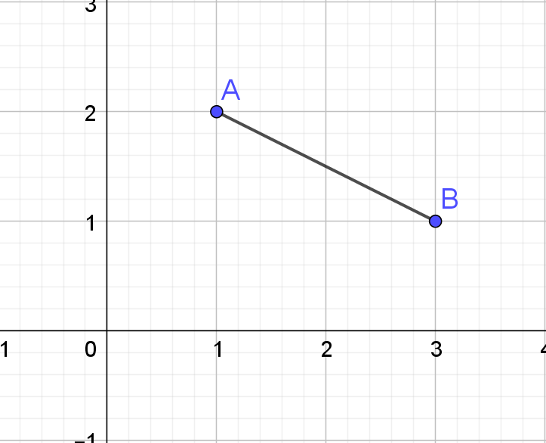
Решение. Преобразуем подкоренные выражения
$$\sqrt{{(x−1)}^{2}+{(y−2)}^{2}}+\sqrt{{(x−3)}^{2}+{(y−1)}^{2}}.$$
Первое слагаемое равно расстоянию от точки (x, y) до точки A(1, 2). Второе слагаемое равно расстоянию от точки (x, y) до точки B(3, 1).
Наименьшее значение принимается в точках отрезка AB и равно $\sqrt{5}$.
Ответ. $\sqrt{5}$.
Notes:
В режиме слайдов ответы появляются после кликанья мышкой

Slide 49
Упражнение 2
Найдите наименьшее значение функции
$$f\left(x\right)=\sqrt{{(x−2)}^{2}+16}+\sqrt{{(x−10)}^{2}+4}.$$
Notes:
В режиме слайдов ответы появляются после кликанья мышкой

Slide 50
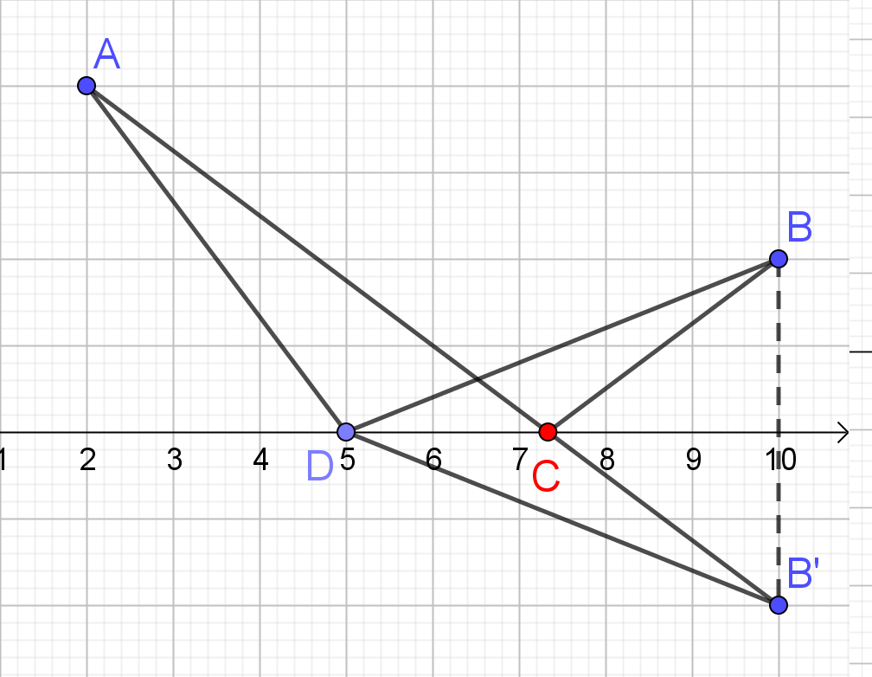
Решение. Первое слагаемое равно расстоянию от точки (x, 0) до точки (2, 4). Второе слагаемое равно расстоянию от точки (x, 0) до точки (10, 2). Наименьшее значение принимается в точке $\left(7\frac{1}{3}, 0\right)$ и равно 10.
Ответ. 10.
Notes:
В режиме слайдов ответы появляются после кликанья мышкой

Slide 51
Упражнение 3
Найдите наименьшее значение функции
$$f\left(x\right)=\sqrt{x^{2}−2x+5}+\sqrt{x^{2}−16x+89}.$$
Notes:
В режиме слайдов ответы появляются после кликанья мышкой

Slide 52
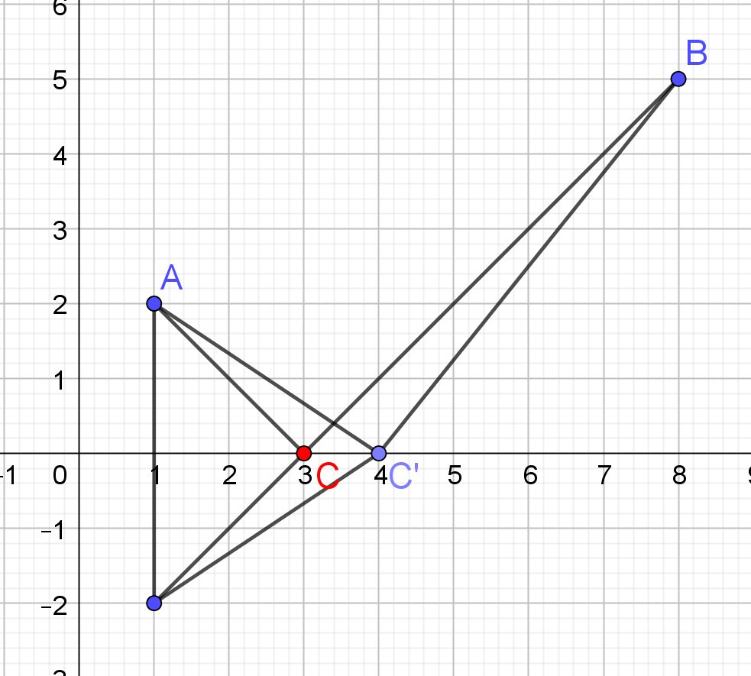
Решение. Преобразуем подкоренные выражения
$$f\left(x\right)=\sqrt{{(x−1)}^{2}+4}+\sqrt{{(x−8)}^{2}+25}.$$
Первое слагаемое равно расстоянию от точки (x, 0) до точки (1, 2). Второе слагаемое равно расстоянию от точки (x, 0) до точки (8, 5).
Наименьшее значение принимается в точке (3, 0) и равно $7\sqrt{2}$.
Ответ. $7\sqrt{2}$.
Notes:
В режиме слайдов ответы появляются после кликанья мышкой

Slide 53
Упражнение 4
Найдите наименьшее значение функции
$$f\left(x\right)=\sqrt{{(x−2)}^{2}+{(2x+1)}^{2}}+\sqrt{{(x−7)}^{2}+{(2x−4)}^{2}}.$$
Notes:
В режиме слайдов ответы появляются после кликанья мышкой

Slide 54
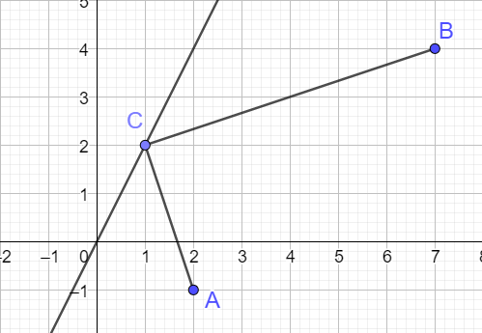
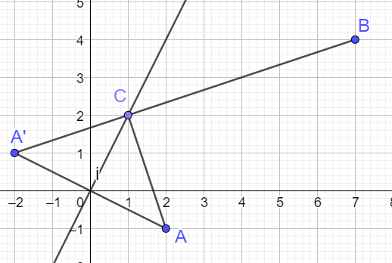
Решение. Первое слагаемое равно расстоянию от точки (x, 2x) до точки A(2, -1). Второе слагаемое равно расстоянию от точки (x, 2x) до точки B(7, 4). Рассмотрим точку A’(-2, 1). Тогда расстояние от A до C равно расстоянию от A’ до C. Наименьшее значение AC + BC принимается в случае, если точки A’, B и C принадлежат одной прямой. Оно равно расстоянию от A’ до B, т.е. равно $3\sqrt{10}.$
Notes:
В режиме слайдов ответы появляются после кликанья мышкой

Slide 55
Упражнение 5
Найдите наибольшее и наименьшее значения выражения (a − c)² + (b + d)², если числа a, b, c, d таковы, что
$$\left\{\begin{aligned}a^{2}+b^{2}=9, \\ c^{2}+d^{2}=16.\end{aligned}\right.$$
Notes:
В режиме слайдов ответы появляются после кликанья мышкой

Slide 56
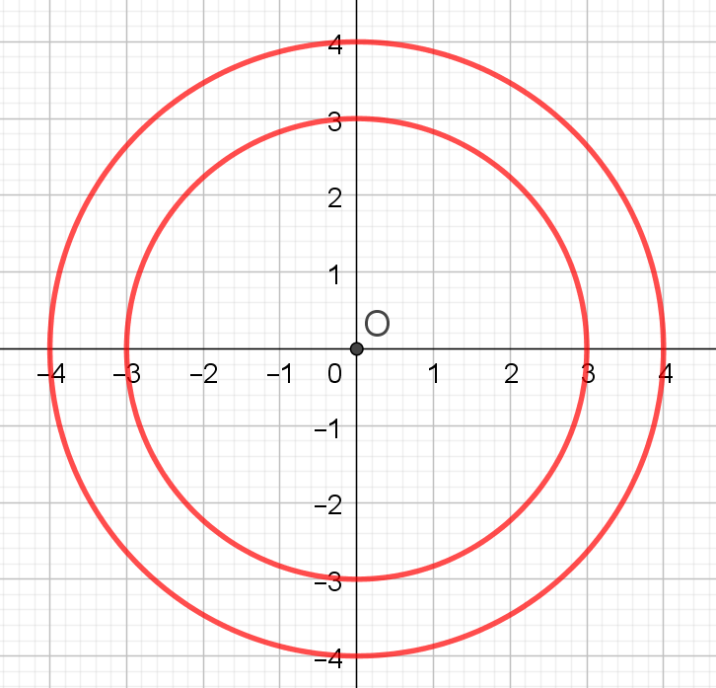
Решение. Выражение (a−c)²+(b+d)² представляет собой квадрат расстояния между точками с координатами (a, b) и (c, -d). Первая из них лежит на окружности с центром в начале координат и радиусом 3, вторая – на окружности с тем же центром и радиусом 4. Наибольшее расстояние между точками этих окружностей равно сумме радиусов, т. е. 7, а наименьшее расстояние равно разности радиусов, т. е. 1. Поэтому искомые значения равны 49 и 1.
Ответ: 49 и 1.
Notes:
В режиме слайдов ответы появляются после кликанья мышкой

Slide 57
Упражнение 6
Найдите наименьшее значение выражения
$\sqrt{{(x+2)}^{2}+y^{2}}+\sqrt{{(x−2)}^{2}+y^{2}}+\sqrt{{{(x−1)}^{2}+(y−3)}^{2}}+\sqrt{{{(x+1)}^{2}+(y−3)}^{2}}$.
Notes:
В режиме слайдов ответы появляются после кликанья мышкой

Slide 58
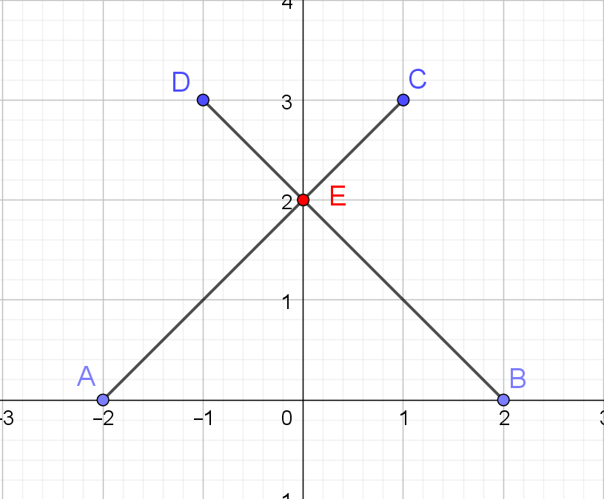
Решение. Слагаемые выражают расстояния от точки с координатами (x, y) до точек (-2, 0), (2, 0), (1, 3), (-1, 3). Наименьшее значение суммы принимается в точке (0, 2). Оно равно $6\sqrt{2}.$
Ответ. $6\sqrt{2}.$
Notes:
В режиме слайдов ответы появляются после кликанья мышкой

